Slide 1
Всероссийский конкурс на лучшую публикацию
«Творческий учитель – 2023».
Категория: физика
ЗАДАНИЯ ПО ФИЗИКЕ ДЛЯ САМОСТОЯТЕЛЬНОЙ РАБОТЫ учащихся.
  Автор:
  Ряшко Светлана Васильевна,
  учитель физики и математики,
  МОУ «Школа№85 г. Донецка»
  Кировский район

Slide 2
Дифференциальное исчисление
  Дифференциальное исчисление – это описание окружающего нас мира, выполненное на математическом языке. Производная помогает нам успешно решать не только математические задачи, но и задачи практического характера в разных областях науки и техники.

Slide 3
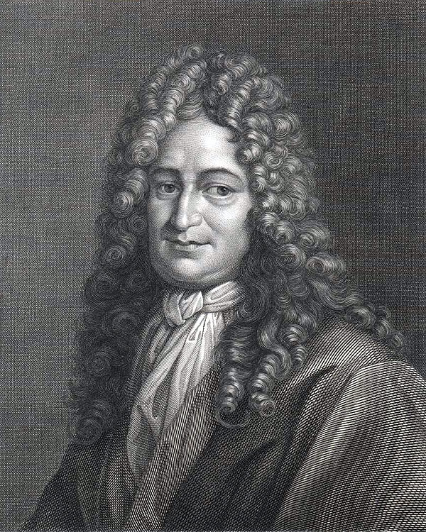
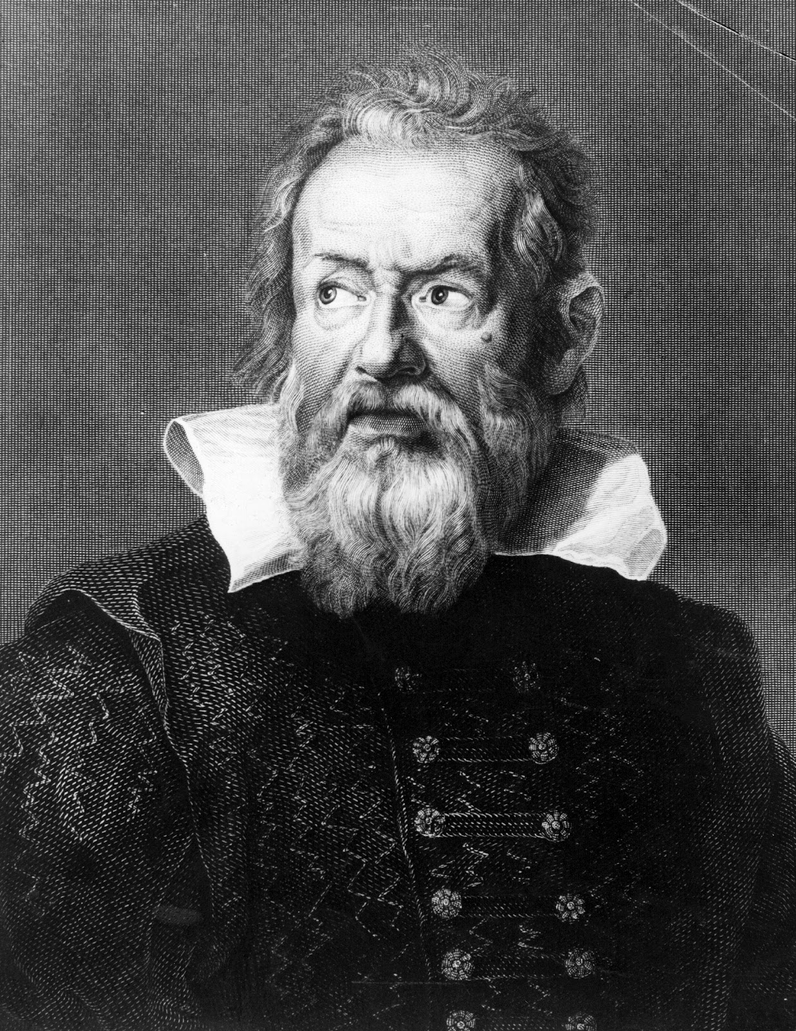
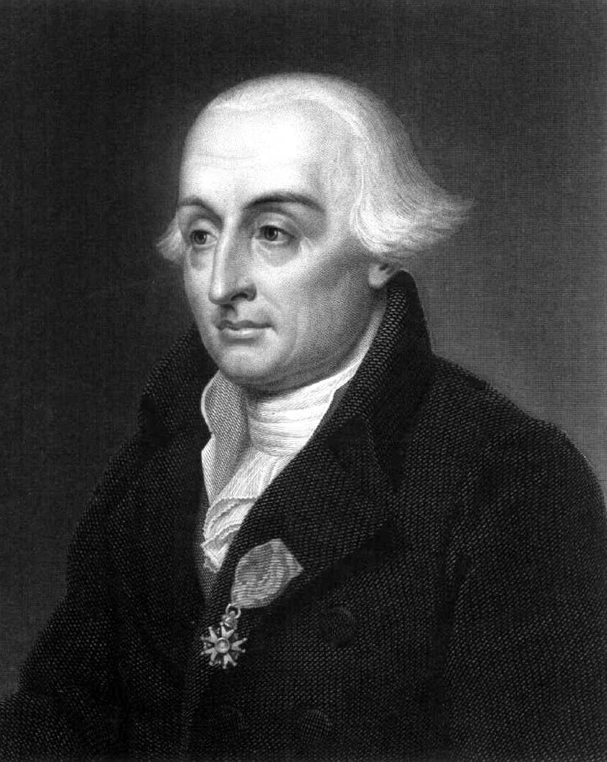
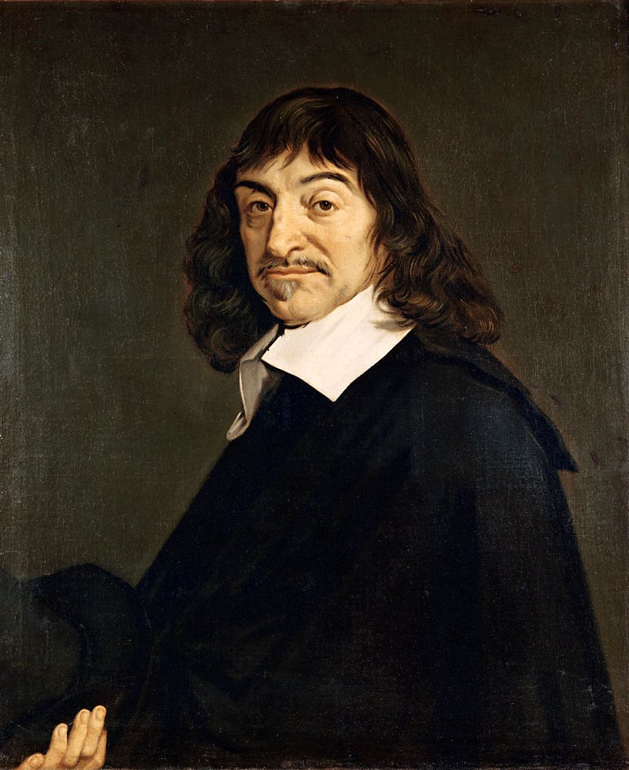
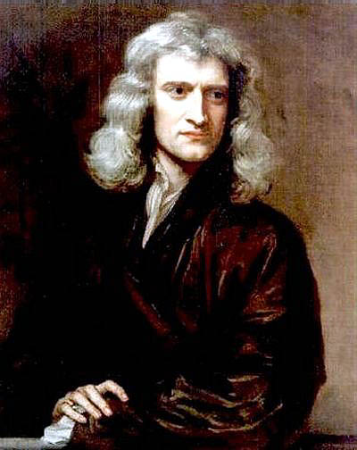
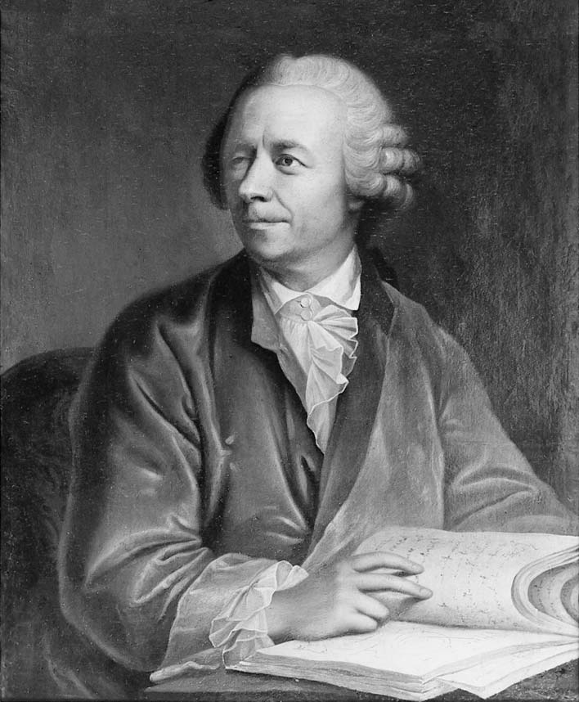
Учёные, изучавшие производную:
Г. Лейбниц
И. Ньютон
Р. Декарт
Г. Галилей
Ж. Лагранж
Л. Эйлер
Нажмите на фамилию учёного, чтобы увидеть портрет

Slide 4
Производная в физике
“Музыка может возвышать или умиротворять душу,
живопись – радовать глаз,
поэзия – пробуждать чувства,
философия – удовлетворять потребности разума,
инженерное дело – совершенствовать материальную сторону жизни людей,
А математика способна достичь всех этих целей”.
Морис Клайн.

Slide 5
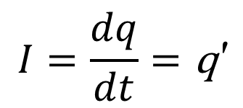
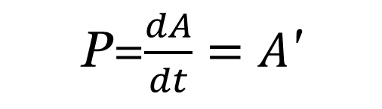
Физическая величина
Среднее
значение
Мгновенное
значение
Скорость
Ускорение
Угловая
скорость
$$I=\frac{dq}{dt}=\text{q}\text{′}$$
Сила тока
P=$\frac{dA}{dt}=A\text{′}$
Мощность

Slide 6
Среднее значение
Мгновенное
значение
Закон
Второй закон
Ньютона
Закон ЭМИ
Закон
самоиндукции

Slide 7
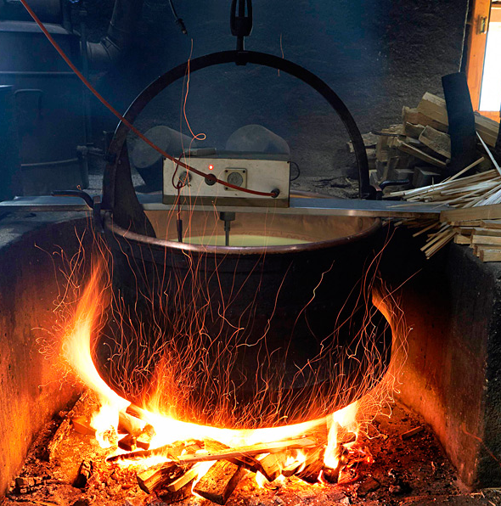
Задача 1
  Вычислить количество теплоты, которое необходимо для того, чтобы нагреть 1 кг вещества от 0 градусов до t градусов (по Цельсию).
подсказка

Slide 8
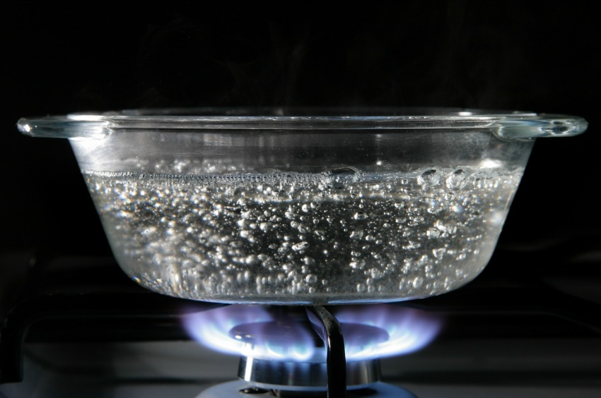
Решение
Пусть Q=Q(t).
Рассмотрим малый отрезок [t; t+Δt],
на этом отрезке
ΔQ=c(t) • Δt
c(t)= ΔQ/Δt
При Δt→0 lim ΔQ/Δt =Q′(t)
c(t)=Q′(t)
Вернуться к заданию

Slide 9
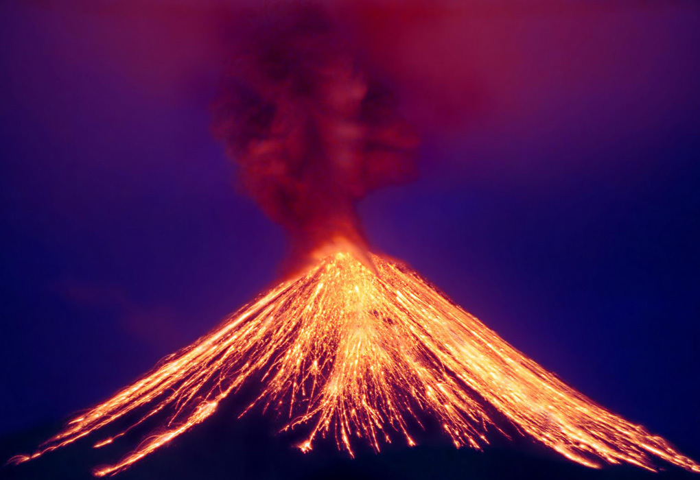
Задача 2
  При извержении вулкана камни горной породы выбрасываются перпендикулярно вверх с начальной скоростью 120м/с. Какой наибольшей высоты достигнут камни, если сопротивлением ветра пренебречь?
подсказка

Slide 10
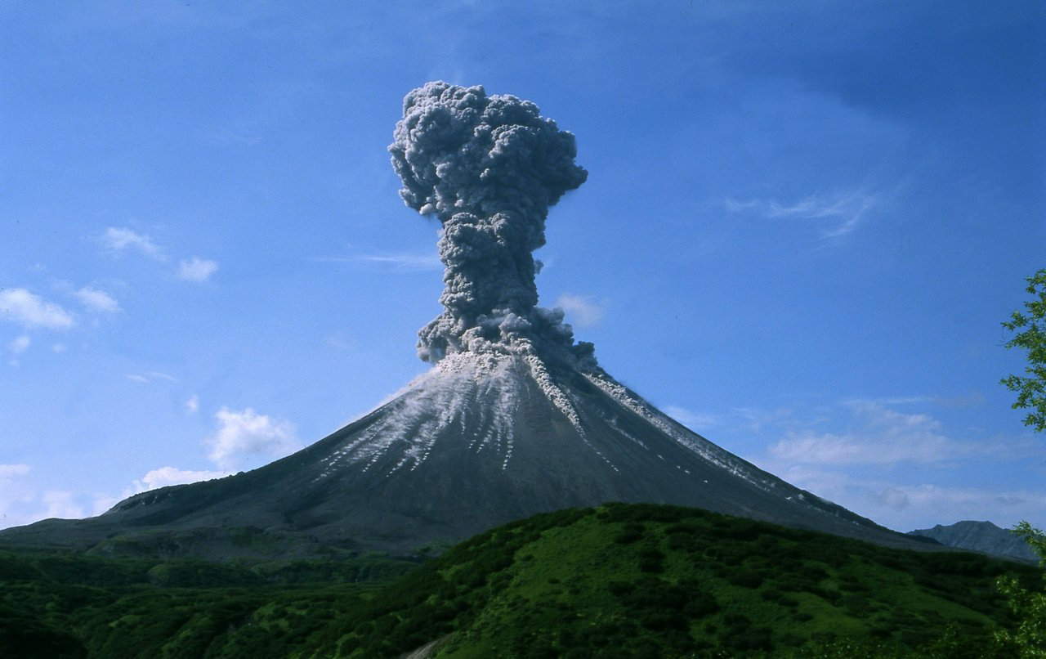
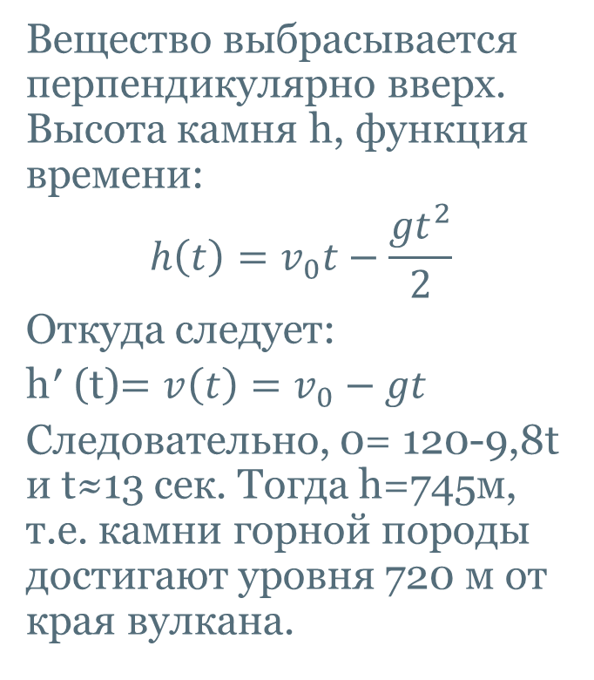
Решение
Вещество выбрасывается перпендикулярно вверх. Высота камня h, функция времени:
$$h\left(t\right)=v_{0}t−\frac{{gt}^{2}}{2}$$
Откуда следует:
h′ (t)$=v\left(t\right)=v_{0}−gt$
Следовательно, 0= 120-9,8t и t≈13 сек. Тогда h=745м, т.е. камни горной породы достигают уровня 720 м от края вулкана.
Вернуться к заданию

Slide 11
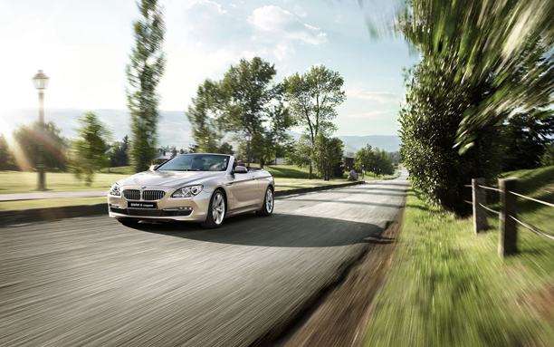
Задача 3
Расход горючего легкового автомобиля (литр на 100 км) в зависимости от скорости х км/ч при движении на четвертой передаче приблизительно описывается функцией
f(x)=0,0017х-0,18х+10,2; х>30.
При какой скорости расход горючего будет наименьший?
подсказка

Slide 12
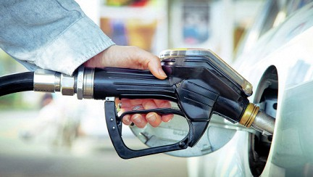
Решение
Исследуем расход горючего с помощью производной: f'(х)=0,0034х-0,18.
Тогда f'(х)=0 при х≈53. Определим знак второй производной в критической точке: f''(х)=0,0034>0, следовательно, расход горючего при скорости
53 км/ч будет наименьшим.
f(53)≈5,43 л.
Вернуться к заданию

Slide 13
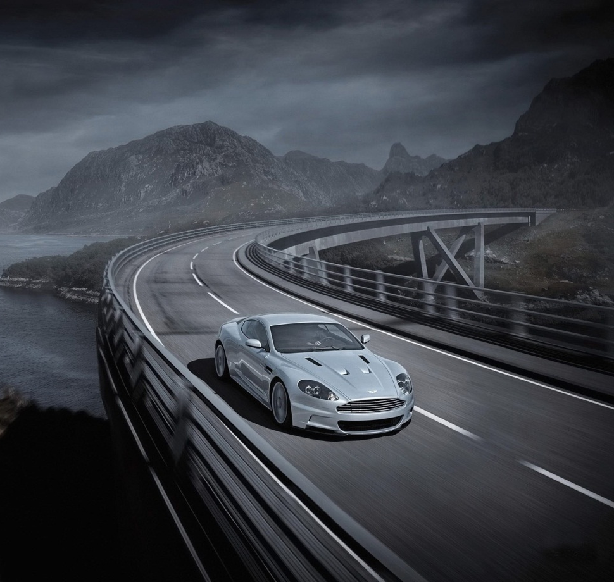
Задача 4
Автомобиль приближается к мосту со скоростью 72 км/ч. У моста висит дорожный знак «36км/ч». За 7 сек до въезда на мост, водитель нажал на тормозную педаль.
С разрешаемой ли скоростью автомобиль въехал на мост, если тормозной путь определяется формулой s=20t-t²?
подсказка

Slide 14
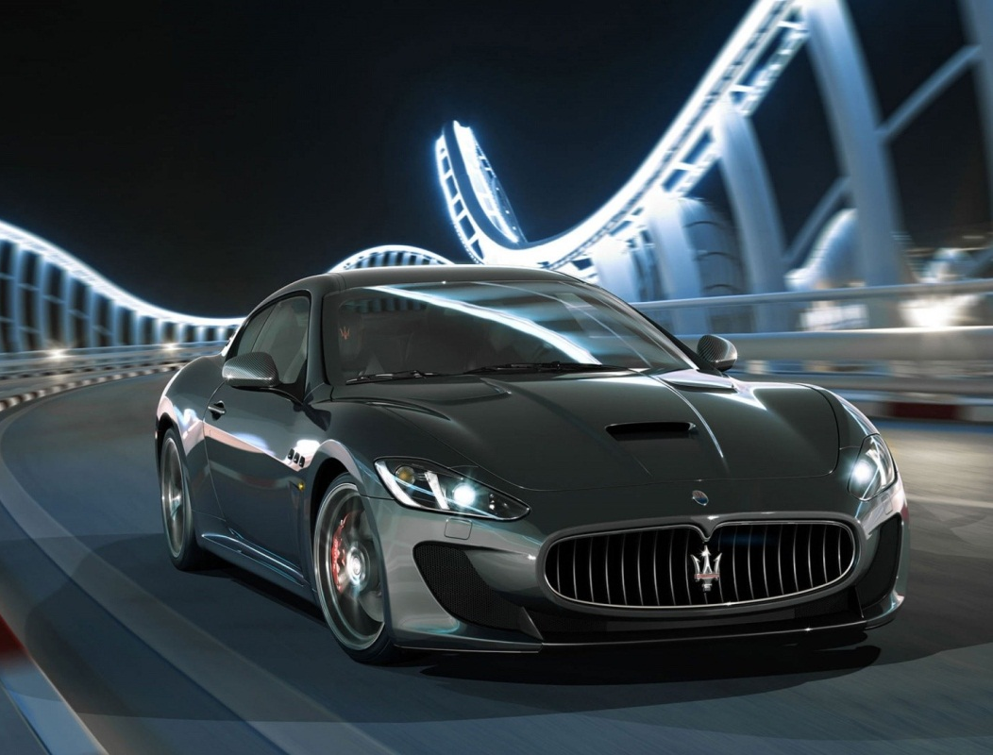
s′(t)= 20 – 2t
Вычислим скорость авто, которую оно приобретёт
через 7 секунд:
s′(7)= 20- 14 = 6 (м/с)
6 м/с = 21,6 км/ч.
Ответ: Да , с разрешаемой.
Вернуться к заданию

Slide 15

Задача 5
  Заряд, протекающий через проводник , меняется по закону q=sin(2t-10)
  Найти силу тока в момент времени t=5 cек.
  Решение:
  Q′(t)= 2cos(2t-10)
  Согласно условиям задачи, t=5 сек., откуда следует:
  Q′= 2cos(2∙5 – 10) = 2cos 0 = 2 А
  Ответ: I = 2 А.

Slide 16
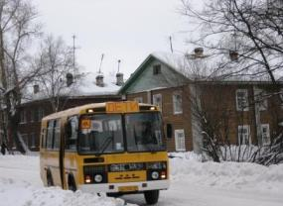
Задача 6
Решение:
Скорость школьного автобуса массой 5 т возрастает по закону υ = 0,1t³ + 0,2t.
Определить равнодействующую всех сил, действующих на него в момент времени 2 с.

Slide 17
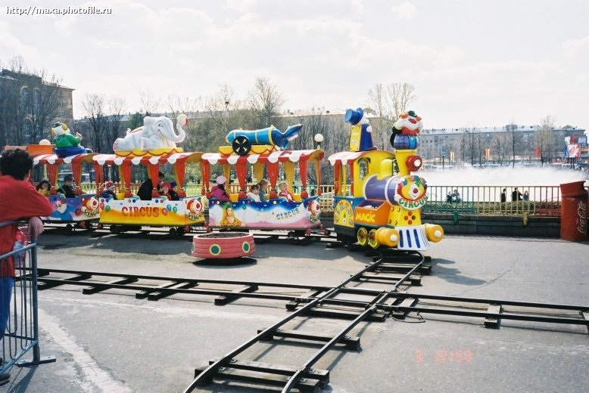
Задача 7
  Мама со своей дочкой гуляла в парке. Девочка захотела покататься на каруселях, а мама решила сфотографировать дочку. Вращение карусели совершается по закону φ(t)=t³/9-5t²/2.
  Фотография может быть хорошего качества только при ускорении равном 3 м/с². В какой момент времени необходимо сделать снимок?
подсказка

Slide 18
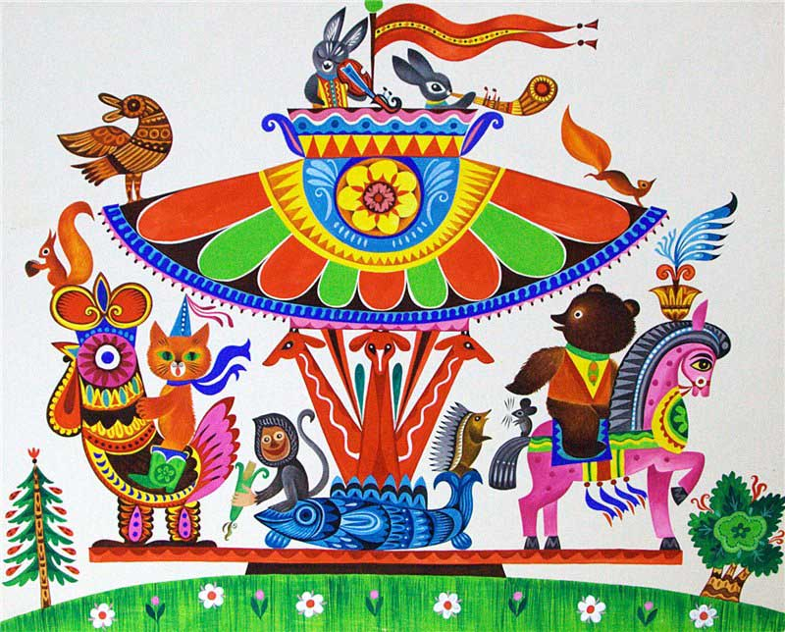
Решение
Скорость движения карусели ω(t)=φי(t)=t²/3-5t;
Ускорение a(t)= ω ′(t)=2t/3-5. Так как фотография будет хорошего качества при ускорении 3 м/с² ,то
2t/3-5=3
2t-15=9,
2t=24,
t=12.
Таким образом, фотографировать девочку необходимо на 12 секунде.
Вернуться к заданию

Slide 19
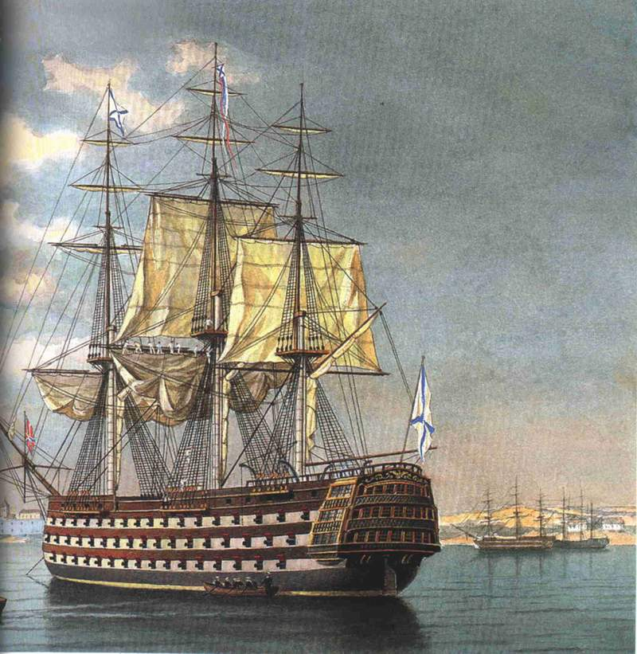
Задача 8
  Корабль находится от точки А берега на расстоянии 3 км. С корабля отправлен гонец с донесением в штаб В, находящийся от точки А на расстоянии 10 км по берегу. Лодка движется со скоростью 4 км/ч, а гонец, выйдя из лодки, может в час пройти 5 км. К какому пункту берега должна пристать лодка, чтобы донесение в штаб было доставлено в кратчайшее время?
подсказка

Slide 20



Решение
А
В
10км
КМ=
Время, затраченное на путь КВМ, будет t(x)=
Найдем критические точки функции t на [0;10]
t′(x) = .
Выразим время, затраченное на путь КВМ, через х. Тогда из прямоугольного треугольника АКМ, по теореме Пифагора, имеем:
3 км
К

Slide 21
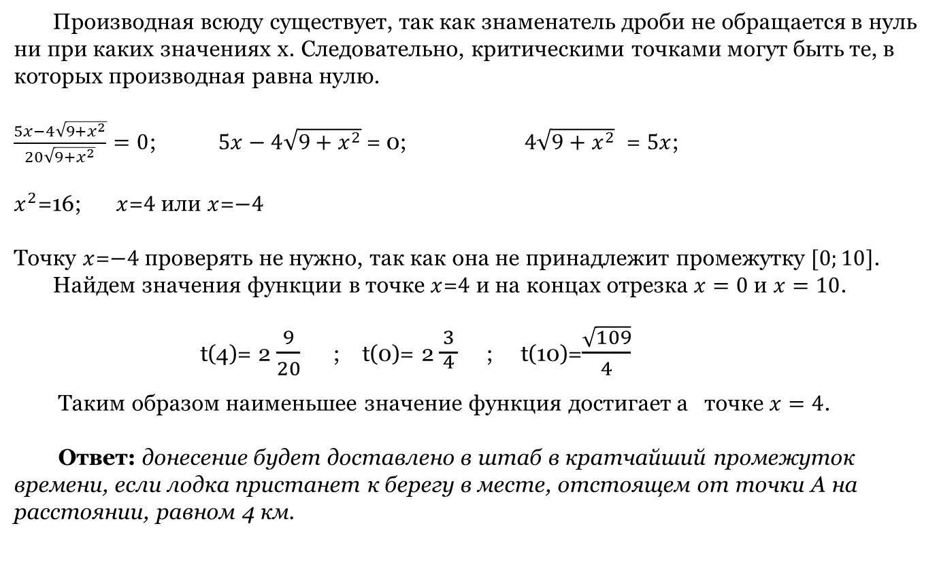
Решение
Производная всюду существует, так как знаменатель дроби не обращается в нуль ни при каких значениях х. Следовательно, критическими точками могут быть те, в которых производная равна нулю.
$\frac{5x−4\sqrt{9+x^{2}}}{20\sqrt{9+x^{2}}}=0$; $5x−4\sqrt{9+x^{2}}$= 0; $4\sqrt{9+x^{2}}$ = $5x$;
$x^{2}$=16; $x$=$4$ или $x$=$−4$
Точку $x$=$−4$ проверять не нужно, так как она не принадлежит промежутку $[0;10]$.
Найдем значения функции в точке $x$=$4$ и на концах отрезка $x=0$и $x=10$.
t(4)= 2 $\frac{9}{20}$ ; t(0)= 2 $\frac{3}{\begin{aligned}4 \\ \end{aligned}}$ ; t(10)=$\frac{\sqrt{109}}{4}$
Таким образом наименьшее значение функция достигает а точке $x=4$.
Ответ: донесение будет доставлено в штаб в кратчайший промежуток времени, если лодка пристанет к берегу в месте, отстоящем от точки А на расстоянии, равном 4 км.
Вернуться к заданию

Slide 22
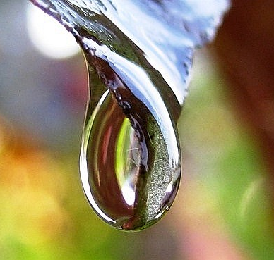
Задача 9
  Дождевая капля падает под действием силы тяжести, равномерно испаряясь так ,что её масса m изменяется по закону m(t)=1-2t/3.
  Через сколько времени после начала падения кинетическая энергия капли будет наибольшей?
подсказка

Slide 23
Решение
m(t)=0; 1-2t/3=0; t=3/2
Капля испарится через 3/2 сек.
Обозначим время падения капли через t;
v(t)=gt; ω(t)=m(t)∙v²(t) ⁄ 2.
Найдем критические точки на [0;3/2]
1 ) ω'(t) = g²t - g²t² = g²t(1-t).
2) ω'(t)=0; g²t(1-t)=0
t=0 или t=1
3) ω(0)=0; ω(1)=g²/6; ω(3/2)=0;
Ответ: через 1 секунду после падения кинетическая энергия капли будет наибольшей.
Вернуться к заданию

Slide 24
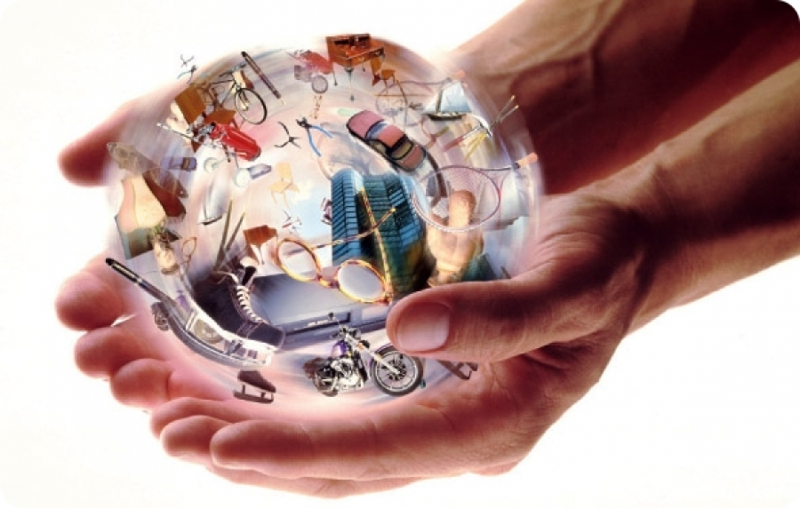
Практика рождается из тесного соединения физики и математики
Роджер Бэкон.

